Slide 1
НОВЫЕ ТЕХНОЛОГИИ
СТРОИТЕЛЬСТВА

Slide 2
О КОМПАНИИ
ООО «Новые технологии строительства», является портфельной компанией АО «РОСНАНО», и специализируется на выпуске инновационного модификатора для асфальтобетонных смесей.
Выпускаемый компанией модификатор УНИРЕМ – это композиционный материал, предназначенный для модифицирования асфальтобетонных смесей, содержащий в качестве основы активный порошок дискретно-девулканизированной резины, а также целевые и функциональные добавки.
НОВЫЕ ТЕХНОЛОГИИ
СТРОИТЕЛЬСТВА
Дорожные покрытия с применением модификатора УНИРЕМ относятся к материалам повышенной долговечности и характеризуются высокой сдвигоустойчивостью, устойчивостью к колее- и трещинообразованию, повышенной водостойкостью, высокой ударной вязкостью при отрицательных температурах.
Модификатор УНИРЕМ внесен в реестр инновационных продуктов, технологий и услуг, рекомендуемых к использованию в Российской Федерации
2

Slide 3
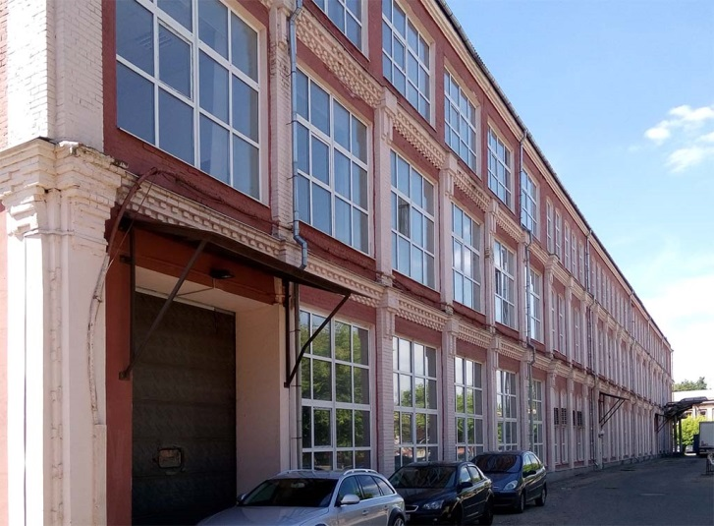
ИСТОРИЯ КОМПАНИИ
Проект УНИРЕМ основан в 2005 году.
За основу взят мировой опыт применения модификаторов на основе резинового порошка, а также отечественная разработка технологии высокотемпературного сдвигового измельчения полимерных материалов, разработанная в Институте химической физики им. Н.Н. Семёнова РАН.
Сегодня ООО «Новые технологии строительства» – это более 2000 кв. м. собственных производственных площадей, высокотехнологичное производственное оборудование, современный Центр лабораторных испытаний и штат квалифицированных специалистов в области дорожного строительства.
НОВЫЕ ТЕХНОЛОГИИ
СТРОИТЕЛЬСТВА
Оборудование и технологии, применяемые при производстве модификатора, защищены патентами РФ: № 2167057; 2173634; 2344037; 2333098.
3

Slide 4
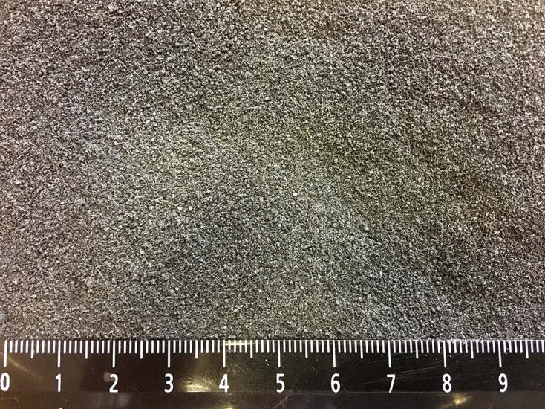
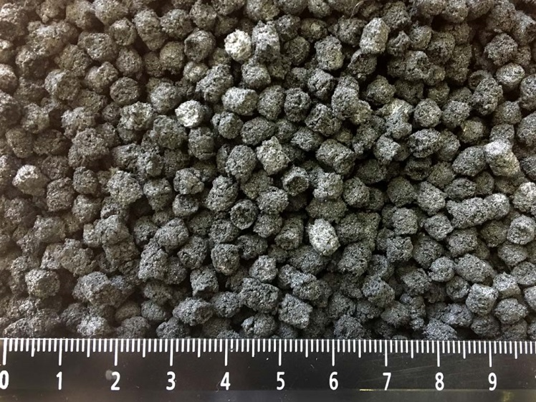
МОДИФИКАТОР УНИРЕМ
Модификатор УНИРЕНМ выпускается в двух товарных формах: в виде порошка (УНИРЕМ-001) и гранул (УНИРЕМ-002)
НОВЫЕ ТЕХНОЛОГИИ
СТРОИТЕЛЬСТВА
УНИРЕМ-001
УНИРЕМ-002
Модификатор вводится в асфальтобетонную смесь «сухим» способом и не требует модернизации оборудования АБЗ.
При использовании модификатора в смесях ЩМА не требуется введения стабилизирующей добавки.
4

Slide 5
МОДИФИКАТОР УНИРЕМ ПРОДЛЕВАЕТ СРОК СЛУЖБЫ ДОРОЖНОГО ПОКРЫТИЯ
УНИРЕМ
Усталостная долговечность |  | Водостойкость |  | Колееобразование |  | Стекание
Долговечность асфальтобетонного покрытия в условиях циклических нагрузок. В РФ особенно важен показатель для отрицательных температур |  | Способность АБ покрытия противостоять проникновению воды. Данный показатель важен в осенне-зимний период при частом переходе температур через 0^{о}С |  | Устойчивость АБ покрытия к воздействию высокоскоростного и интенсивного движения |  | Пригодность АБС к транспортировке к месту укладки
Циклов до разрушения (20^{о}С / -16^{о}С)
С «Унирем» | Без «Унирем»
27 776 / 10 850 | 19 966 / 8 680
Водостойкость при длительном водонасыщении
С «Унирем» | Без «Унирем»
0,95 | 0,85
Глубина колеи после 10 тыс. проходов
С «Унирем» | Без «Унирем»
2,4 мм | 7,7 мм
Коэффициент стекания
С «Унирем» | Без «Унирем»
0,08 | 0,20
Долговечность асфальтобетонного покрытия
ПО ОЦЕНКАМ МАДИ ГТУ В РЕЗУЛЬТАТЕ УВЕЛИЧЕНИЯ ДОЛГОВЕЧНОСТИ АСФАЛЬТОБЕТОННОГО ПОКРЫТИЯ МЕЖРЕМОНТНЫЕ СРОКИ УВЕЛИЧИВАЮТСЯ В СРЕДНЕМ НА 25-30%.
5
5

Slide 6
НОРМАТИВНО-РАЗРЕШИТЕЛЬНАЯ ДОКУМЕНТАЦИЯ
Модификатор УНИРЕМ выпускается в соответствии с:
ГОСТ Р 55419-2013 - «Материал композиционный на основе активного резинового порошка, модифицирующий асфальтобетонные смеси. Технические требования и методы испытаний»;
СТО 44419355-001-2015 – «Материал композиционный УНИРЕМ на основе активного резинового порошка. Технические условия»;
Модификатор УНИРЕМ может применяться для:
Приготовления смесей асфальтобетонных для устройства верхних и нижних слоев покрытий автомобильных дорог по СТО 44419355-002-2015;
Приготовления щебёночно-мастичного асфальтобетона по СТО 44419355-003-2015;
Все стандарты организации адаптированы к европейским требованиям, к требованиям методологии «Superpave», согласованы с ФДА «Росавтодор» и ГК «Автодор».
Сведения о модификаторе размещены в «Каталоге эффективных технологий, новых материалов и современного оборудования дорожного хозяйства» ФДА «РОСАВТОДОР».
6

Slide 7
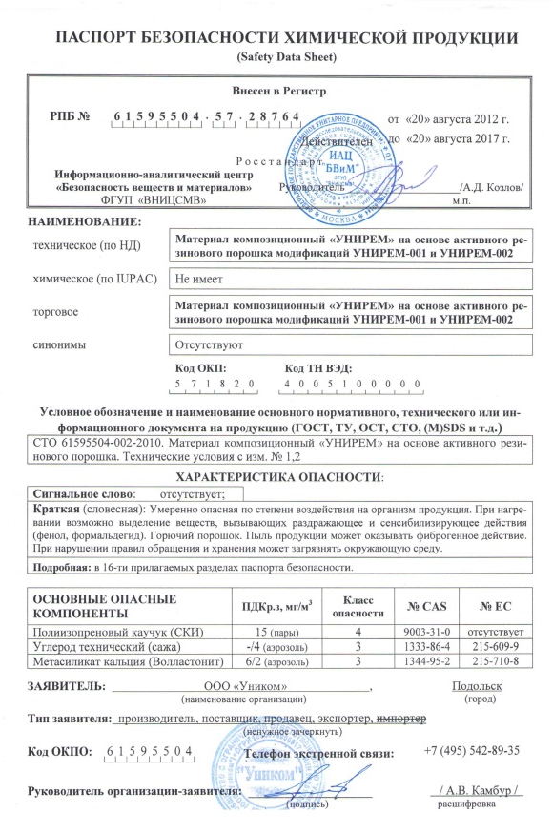
НОРМАТИВНО-РАЗРЕШИТЕЛЬНАЯ ДОКУМЕНТАЦИЯ
Качество модификатора подтверждено:
Сертификатом соответствия СТО 44419355-001-2015, СанПиН 2.6.1.253-09 (НРБ 99/2009);
Заключением санитарно-эпидемиологической экспертизы ФБУЗ «Центр гигиены и эпидемиологии в Московской области»;
Паспортом безопасности химической продукции Информационно-аналитического центра «Безопасность веществ и материалов» ФГУП «ВНИЦСМВ».
Стоимость модификатора УНИРЕМ и стоимость асфальтобетонных смесей с применением модификатора УНИРЕМ внесены в «Сборник средних сметных цен».
7

Slide 8
СОВРЕМЕННЫЕ ТРЕБОВАНИЯ К ДОРОГАМ
В 2016-2017 гг. вступил в полную силу технический регламент Таможенного союза и вышел комплект предварительных национальных стандартов (далее – ПНСТ), предъявляющий повышенные требования к асфальтобетонам и методам их испытаний.
Постановлением Правительства РФ №658 от 30.05.2017г. перед дорожной отраслью поставлена задача об увеличении межремонтных сроков эксплуатации автомобильных дорог с усовершенствованным типом покрытия до 12 лет, а по капитальному ремонту – до 24 лет.
НОВЫЕ ТЕХНОЛОГИИ
СТРОИТЕЛЬСТВА
Распоряжением ФДА Росавтодор от 03.08.2016 №1526-р создана рабочая группа при Научно-техническом совете Федерального дорожного агентства по вопросам производства и использования модификаторов на основе резиновой кроши, утверждена программа и регламент сопоставительных испытаний асфальтобетонных смесей с применением модификаторов на основе резиновой крошки.
Модификатор УНИРЕМ является единственным в Российской Федерации модификатором на основе резиновой крошки, согласованным ФДА Росавтодор.
8

Slide 9
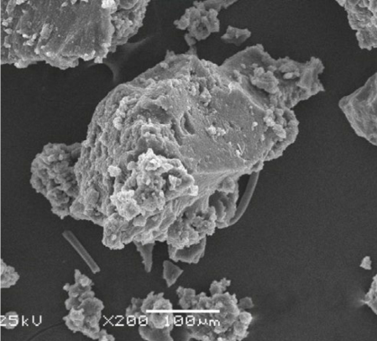
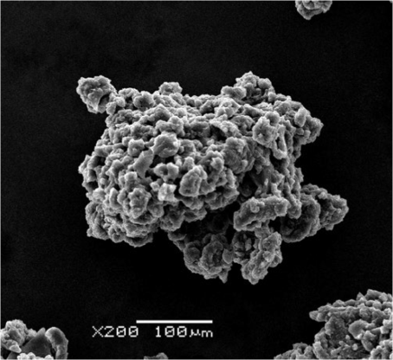
КОНКУРЕНТНЫЕ ПРЕИМУЩЕСТВА
1. Для производства модификатора УНИРЕМ используется только АПДДР (активный порошок дискретно девулканизированной резины) В соответствии с требованиями ГОСТ Р 55419-2013, для производства модификатора необходимо применять АПДДР. Обычный резиновый порошок, полученный на ножевых дробилках или вальцах, не подходит для производства качественного модификатора. ООО «НТС» активирует резиновый порошок, путем переработки на диспергаторах в собственном производстве.
НОВЫЕ ТЕХНОЛОГИИ
СТРОИТЕЛЬСТВА
Исходное сырье – резиновый порошок фракции 0,63 мм.
АПДДР
9

Slide 10
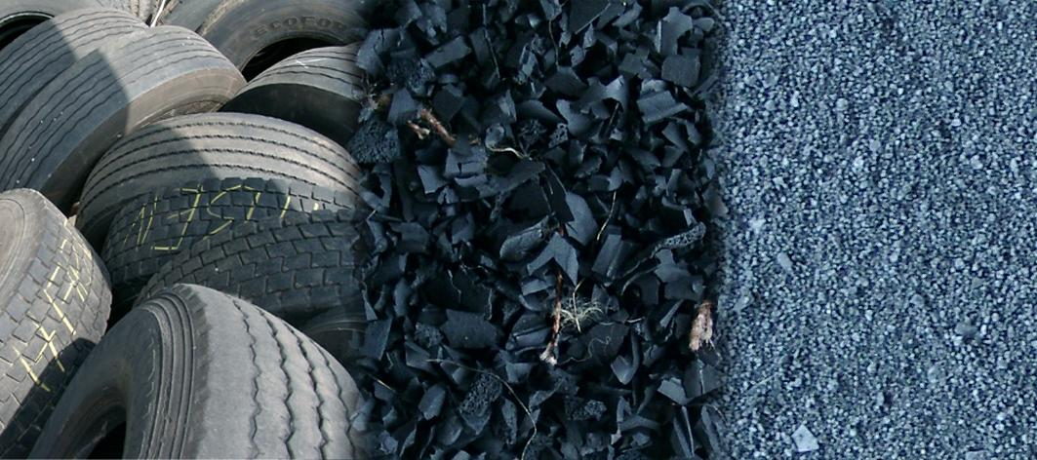
КОНКУРЕНТНЫЕ ПРЕИМУЩЕСТВА
2. Качественное исходное сырье.
Для производства модификатора УНИРЕМ используется только шинная крошка, полученная путем переработки грузовых импортных и отечественных покрышек. Наличие сортировки исходного сырья является обязательным условием для поставщиков резиновой крошки для ООО «НТС».
Вся поставляемая резиновая крошка проходит испытания на соответствие предъявляемым требованиям в Центре лабораторных испытаний ООО «НТС»
НОВЫЕ ТЕХНОЛОГИИ
СТРОИТЕЛЬСТВА
10

Slide 11
КОНКУРЕНТНЫЕ ПРЕИМУЩЕСТВА
3. Производство модификатора в гранулированной форме.
Модификатор в виде гранул обладает рядом преимуществ:
не слеживается;
имеет увеличенный срок хранения;
более технологичен, при использовании в качестве подачи пневмотранспорта.
НОВЫЕ ТЕХНОЛОГИИ
СТРОИТЕЛЬСТВА
4. Модификатор УНИРЕМ выполняет функции полимерно-дисперсного армирования.
Согласно отчета о проведении испытаний ООО «ИТЦ»: асфальтобетонная смесь, приготовленная с добавлением композиционного материала УНИРЕМ выполняет функции полимерно-дисперсного армирования и полностью соответствует требованиям СТО АВТОДОР 2.18-2015.
11

Slide 12
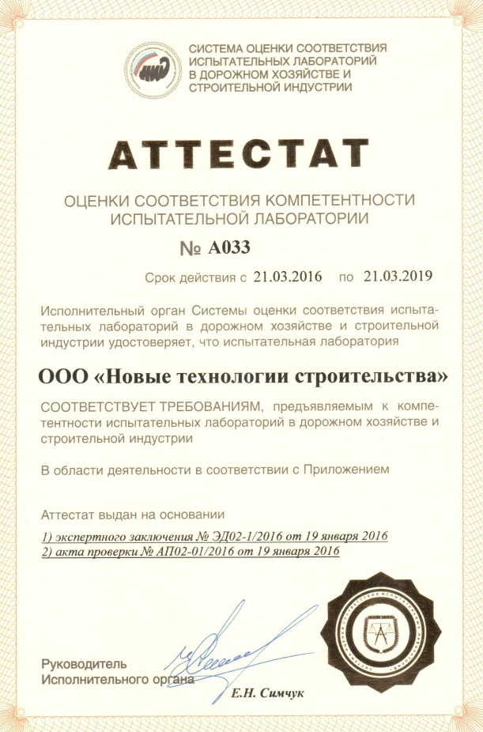
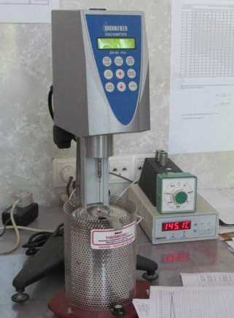
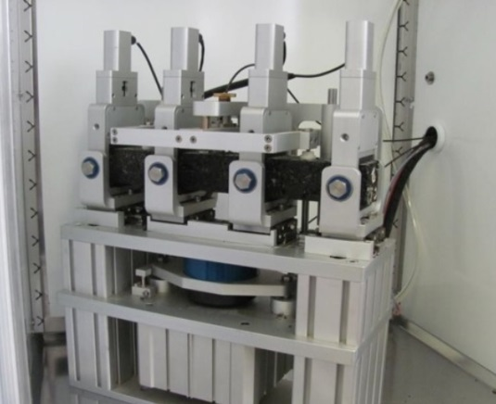
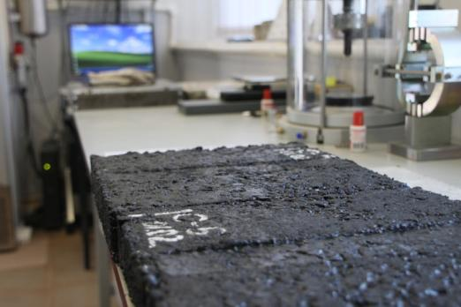
КОНКУРЕНТНЫЕ ПРЕИМУЩЕСТВА
5. ООО «НТС» располагает одним из самых современных центров лабораторных испытаний в России.
Центр оснащен современным комплексом средств и оборудования, необходимым для испытания материалов, подбора составов асфальтобетонных смесей, приготовления образцов и проведения испытаний образцов и кернов по:
Действующим отечественным стандартам (ГОСТ 12801, 9829, 31015, ОДМ, ПНСТ);
EN и американским ASTM (AASHTO) - стандартам.
Центр лабораторных испытаний аттестован на соответствие компетентности испытательной лаборатории требованиям, предъявляемых в дорожном хозяйстве и строительной индустрии.
12

Slide 13
КОНКУРЕНТНЫЕ ПРЕИМУЩЕСТВА
6. Центр лабораторных испытаний ООО «НТС» выполняет для заказчиков услуги по подбору эффективного состава асфальтобетонных смесей.
Полный перечень услуг Центра лабораторных испытаний ООО «НТС»:
проведение испытаний проб дорожного полотна (вырубки, керны), асфальтобетонных смесей;
осуществление испытаний проб дорожно-строительных материалов (инертных и вяжущих) на соответствие требованиям ГОСТ, ГОСТ Р, в том числе вышедшим в 2014 году;
проведение подборов составов асфальтобетонных смесей, и смесей ЩМА на материалах Заказчика, как классическим методом, так и c применением программы «ASPHALT» (c оцениванием составов по критериям: уплотняемость, устойчивость сдвигу, предрасположенность к образованию трещин);
подбор зернового состава по ситам с квадратными ячейками;
проведение сравнительных испытаний при внедрении различного вида добавок, модификаторов;
оценка эффективности добавок для асфальтобетонных смесей;
оформление заключений, протоколов испытаний и отчетов.
13

Slide 14
КАРТА ИСПОЛЬЗОВАНИЯ МОДИФИКАТОРА «УНИРЕМ»
ГЕОГРАФИЯ ПИМЕНЕНИЯ
МОСКВА,
САНКТ-ПЕТЕРБУРГ,
ПЕТРОЗАВОДСК,
АРХАНГЕЛЬСК,
БЕЛГОРОД,
ВОЛГОГРАД
КРАСНОДАР
ЧЕРКЕССК,
ГРОЗНЫЙ,
СМОЛЕНСК,
ТВЕРЬ,
РЯЗАНЬ,
ТАМБОВ,
САРАНСК,
ЧЕБОКСАРЫ,
ИЖЕВСК
КАЗАНЬ,
ПЕРМЬ,
СТАВРОПОЛЬ,
ПСКОВ,
НИЖНИЙ НОВГОРОД,
ЕКАТЕРИНБУРГ,
ХАНТЫ-МАНСИЙСК,
ЧЕЛЯБИНСК,
УФА,
НОВОСИБИРСК,
ОМСК,
КРАСНОЯРСК.
10 ЛЕТ
успешного
применения
₂₈ регионов
более
30 МЛН M ²

Slide 15
ЗАВЕРШЕННЫЕ ОБЪЕКТЫ
Федеральные автодороги
М-11 «Москва – Санкт-Петербург» км 646-684
М-10 «Россия» км 386-388
М-9 «Балтия» км 168-172
М-29 «Кавказ» км 335-336
М-4 «Дон» км 551-553
М-2 «Крым» км 1340-1345
А-141 Брянск - Смоленск км 417-426
М-4 «Дон» км 173-193
М-53 «Байкал» км 1296-1320
г. Москва
МКАД, ТТК, Садовое кольцо, Кремлевская наб., Тверская ул., Кутузовский пр-т, Ленинский пр-т, Рязанский пр-т Рублевское ш., Боровское ш., Варшавское ш., Можайское ш., Волоколамское ш., Киевское ш., пр-т Андропова, пр-т Маршала Жукова, пр-т Мира и другие.
Города России
Санкт-Петербург, Екатеринбург, Красноярск, Нижневартовск, Иркутск, Тюмень, Якутск, Рязань, Белгород и другие.

Slide 16
ТЕХНИКО-ЭКОНОМИЧЕСКОЕ ОБОСНОВАНИЕ
Расчеты, проведенные на основе мониторинга участков с применением модификатора УНИРЕМ и без него говорят о том, что за 12 лет эксплуатации покрытие с модификатором УНИРЕМ будет заменено всего дважды, в то время как покрытие без модификатора УНИРЕМ будет заменено 3 раза.
При текущей стоимости выполнения ремонта покрытий, это может давать экономию от 500 тыс. руб. до 750 тыс. руб. на погонный км дороги.
НОВЫЕ ТЕХНОЛОГИИ
СТРОИТЕЛЬСТВА
Так, например, если ежегодно 15% (2 220 км из 14 800) автомобильных дорог Московской области ремонтировать асфальтобетонами с применением УНИРЕМ, то экономия средств, выделяемых на ремонт дорожной сети, составит от 1,1 млрд. до 1,67 млрд. ежегодно.

Slide 17
СРАВНИТЕЛЬНЫЙ АНАЛИЗ ЦЕН, РУБ.
Асфальтобетон | Тип А марка 1 | Тип Б марка 1
УНИРЕМ | 2832,78 | 2757,16
АДМ | 3051,25 | 2984,32
БИТРЭК | 2824,55 | 2767,87
ДОРСО | 3190,05 | 3166,85
НОВЫЕ ТЕХНОЛОГИИ
СТРОИТЕЛЬСТВА
Асфальтобетон | ЩМА-10 | ЩМА-15 | ЩМА-20
УНИРЕМ | 3479,79 | 3479,79 | 3482,68
ПБВ-60 | - | 4362,15 | 4037,99
АДМ | 4239,06 | 4239,06 | 4241,26
БИТРЭК | 3570,17 | 3570,17 | 3549,32
ДОРСО | 4217,87 | 4208,35 | 4210,66

Slide 18
УНИКАЛЬНОЕ КОММЕРЧЕСКОЕ ПРЕДЛОЖЕНИЕ
Для новых заказчиков, предлагаем бесплатное сопровождение пилотного проекта по применению модификатора УНИРЕМ.
Центр лабораторных испытаний, за счет многолетней обратной связи от наших клиентов, имеет богатый опыт по подбору эффективного состава асфальтобетонных смесей для различных регионов и типов автомобильных дорог.
Для наших клиентов, в рамках пилотного проекта по применению модификатора УНИРЕНМ, предлагаем бесплатно выполнить подбор эффективного состава асфальтобетонной смеси на материалах заказчика. Также готовы выполнить обучение и контроль за соблюдением технологии применения модификатора от АБЗ до укладки.
НОВЫЕ ТЕХНОЛОГИИ
СТРОИТЕЛЬСТВА
18

Slide 19
КОНТАКТЫ
Общество с ограниченной ответственностью
«Новые технологии строительства»
(ООО «НТС»)
Адрес:
142100, Московская обл., г. Подольск, ул. Комсомольская, д.1, Литер 1М, 1М1, 1М2
Телефоны:
Приемная: +7 (496) 758-33-81
Отдел продаж: +7 (496) 758-33-81, доб. 124
Отдел закупок: +7 (496) 758-33-81, доб. 104, 120
Электронная почта:
office@ntstroy.com
Генеральный директор:
Джаназян Сергей Эдуардович
НОВЫЕ ТЕХНОЛОГИИ
СТРОИТЕЛЬСТВА
19

